Slide 1

Как устроена математическая логика
Алексей Львович Семенов

Slide 2
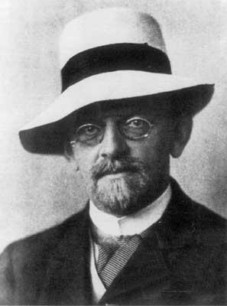
Цель математической логики – ответить на вопросы:
Что значит, что математическое
утверждение доказано?
Что значит определить
математическое отношение?
Что значит, что
математическая функция вычислима?
(теория алгоритмов)
Давид Гильберт, 23.01.1862 — 14.02.1943
II Международный математический
конгресс, Париж, 1900
23 Проблемы Гильберта
I, II, X проблемы относятся к математической логике и теории алгоритмов
Из семи математических Проблем тысячелетия первая также относится к нашему предмету

Slide 3
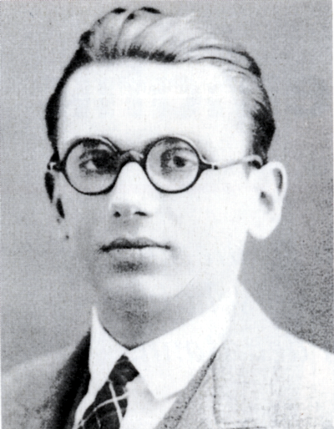
Программа Гильберта основания
(и обоснования) математики
Курт Гёдель
(28.04.1906 – 14.01.1978)
указание возможности
и доказательства невозможности,
начало 1930-х гг.

Slide 4
Основные понятия
Цепочки
Цепочка = конечная последовательность, она может быть и пустой – Λ (длина – 0). Обозначения: <a₁,… a_{n} >, или a₁,… a_{n}
Алфавит = конечное множество символов. B = {0 1}
Слово (в алфавите) – конечная последовательность символов (частный случай цепочки). Длина слова – число элементов цепочки. Слова записываем без запятых: a₁… a_{n} .
Ансамбль над S – множество всех слов в алфавите S
Слово v входит в w , если w = uvs для некоторых u,s. Вхождение v в w это слово вида u*v*s, где uvs= w.
первое вхождение и т. д.

Slide 5
Основные понятия
Множества
Объединение, пересечение, дополнение
Произведение: AxB = {<a,b>|a ∊ A и b ∊ B}
Степень: AxAxA и т. д.
n-местное отношение – подмножество степени
n-местная функция – n+1-местное отношение

Slide 6
Цепочка слов – тоже слово в расширенном алфавите – добавляем запятую после каждого элемента
пустая цепочка – это пустое слово,
цепочка из одного пустого слова, это слово из одного символа ,.
  Код цепочки слов в алфавите B в алфавите B:
  удвоить каждую букву 0 или 1, запятую заменить на 01
  функция из ансамбля из трех букв в ансамбль над 01.
Задача: можно ли кодировать покороче?
Короче чего кодировать нельзя?
Многоместные функции и свойства можно заменять одноместными

Slide 7
Логика
Логические константы: символы И, Л, или символы 0, 1.
Логические операции: & (и, конъюнкция), ∨ (или, дизъюнкция), ¬ (не, отрицание) применяются к символам 0 (И) и 1 (Л) :
A | B | ¬A | A&B | A∨B
0 | 0 | 1 | 0 | 0
0 | 1 | 1 | 0 | 1
1 | 0 | 0 | 0 | 1
1 | 1 | 0 | 1 | 1

Slide 8
Характеристическая функция
Свойство – функция со значениями И и Л (не обязательно всюду определенная)
свойство задает отношение – множество, где значение функции – И.

Slide 9
Действия и проверки
Действие – исходное понятие. Действие:
  описано на понятном человеку языке, может осуществляться и человеком и каким-то (реальным или абстрактным) устройством,
  можно применить к любому исходному данному из некоторого ансамбля слов, при этом ясно, что всегда получается и однозначно определен результат применения – элемент (возможно, другого) фиксированного ансамбля слов.
Действие задает всюду определенную функцию
Кодирование – пример действия.
Проверка – действие с результатом И или Л
Действие – базовое понятие теории алгоритмов.

Slide 10
Исчисления. Породимые множества
Исчисление – это пара из двух проверок:
<правило создания, правило окончания>.
над некоторым алфавитом.
множество создаваемых исчислением объектов:
Если правило создания выполнено для кода цепочки объектов a₁,… a_{n} и все элементы этой цепочки, кроме последнего – создаваемы, то и последний элемент создаваем.
Если правило создания выполнено для цепочки из одного элемента, то он создаваем; его называют начальным объектом.
Задача: Что, если таких объектов у данного исчисления нет?
Объект, порождаем данным исчислением, если он создаваем и для него выполнено правило окончания.
Множество, порождаемое исчислением. Породимое множество

Slide 11
Пример.
Правило создания (коды не пишем):
< Λ >
< x,x0>
< x,x1>
< x,x2>
< x,x3>
< x,x4>
< x,x5>
< x,x6>
< x,x7>
< x,x8>
< x,x9>
здесь x – пробегает все непустые слова в алфавите цифр.
Правило окончания: слово не пусто и не начинается с 0
Задача: что порождается?

Slide 12
Пример
Правило создания
<S>
<xSy, xaSby>
<xSy, xy>
для всех x,y из ансамбля a b
Правило окончания: ансамбль над a b
Задача: что порождается?

Slide 13
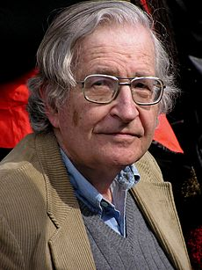
Грамматики
(Ноам Хомски, 07.12.1928 - )
Определение.
Грамматика Γ – это цепочка <Σ,Ω,Π,S>
Σ – основной алфавит Γ
Ω – вспомогательный алфавит Γ
S – начальный символ Γ
Σ∩Ω=Ø, объединение Σ и Ω – это алфавит Γ, обозначим его Δ.
Π – это конечное множество пар слов в алфавите Δ - замен
Вместо <u,v> пишем u → v

Slide 14
Грамматика задает исчисление
Правило создания:
<S>
Для каждой замены u → v из Π, все пары вида <tup,tvp>, где t,p – произвольные слова в алфавите Δ
  Создание – замена u на v.
Правило окончания для грамматики Γ состоит из всех слов в алфавите Σ.
  Породимые слова не могут содержать букв из Ω.
правило создания – бесконечно, его описание - слово в конечном алфавите (можно считать – в алфавите 01).

Slide 15
Задачи:
Будут ли объединение, пересечение и дополнение породимых множеств породимыми?
Как последовательно выписать (перечислить) все элементы породимого множества?

Slide 16
Математика
Сто лет назад было построено исчисление для математики.
Математика: порождение новых слов по известным правилам

Slide 17
Что такое формула?
Формулы логики высказываний
Что такое логическое имя?
(Скоро у них появятся значения)
A267 – имя, обычно пишут A₂₆₇
Имя – это буква А, за которой идет десятичное число Десятичное число – это цифра (в индексе), кроме нуля, за которой идет десятичное число или пустое слово
Грамматика
N – начальный символ
N → AЧ
Ч → ₁, Ч → ₂ …Ч → Ч₀, Ч →Ч₁…
Используем → и для переходов (применения замен)
N → АЧ → АЧ₀ → АЧ₅₀ → А₂₅₀
Задача: доказать, что эта грамматика подходит

Slide 18
Что такое формула?
Индуктивное определение (исчисление)
Логические константы, логические имена – формулы
Если Φ, Ψ - формулы, τ∈{∧,∨}, то
(¬Φ), (ΦτΨ) – формулы
Грамматика
Расширяем грамматику имен
Начальный символ Ф
Ф→ N, Ф→ (¬ Ф), Ф→ (Ф ∨ Ф) Ф→ (Ф & Ф)

Slide 19
Пример
Ф→ (Ф ∨ Ф) → (Ф ∨ (Ф & Ф)) →
(N ∨ (Ф & Ф)) → (АЧ ∨ (Ф & Ф)) → (A₂ ∨ (Ф & Ф)) →
(A₂ ∨ (Ф & (¬ Ф))) → (A₂ ∨ (Ф & (¬ N))) →
(A₂ ∨ (Ф & (¬ АЧ))) → (A₂ ∨ (Ф & (¬ A₂))) →
(A₂ ∨ (N & (¬ A₂))) → (A₂ ∨ (АЧ & (¬ A₂))) →
(A₂ ∨ (АЧ₅ & (¬ A₂))) → (A₂ ∨ (А₃₅ & (¬ A₂)))

Slide 20
Анализ формулы:
Задача 1.
Дано слово. Как узнать, формула это или не формула?
Задача 2.
Дана формула. Тогда это:
или логическая константа
или логическое имя
или (¬Φ),
или (Φ∧Ψ)
или (Φ∨Ψ)
Как узнать, какой это случай, и в случаях 3, 4, 5 найти формулы Φ, Ψ ? Однозначно ли определяется случай и эти формулы?

Slide 21
Тезис Поста
Всякое породимое множество порождается некоторой грамматикой
Вычислимость
Т. Функция вычислима тогда и только тогда, когда ее график породим
«Тезис Черча»
Функция вычислима тогда и только тогда ее график породим грамматикой

Slide 22
Логика высказываний
Семантика.
B ^{ω} - множество бесконечных последовательностей 0 и 1.
Фиксируем интерпретацию α = α₁, . . ., α_{i} ∈B ^{ω} .
Значение формулы при данной интерпретации α.
Индукция по построению :
Значением логической константы является она сама.
Значением логического имени A_{i} является α_{i} .
Значением формулы (¬Φ) является отрицание значения формулы Φ, т.е. Зн Φ = 1- Зн Φ.
Значением формулы (ΦτΨ), где τ∈{∧,∨}
является результат применения операции τ
к значениям формул Φ, Ψ.
Задача. Однозначность значения.
Значение формулы – функция B^{ω}→ B.
Пусть наибольший индекс переменной в формуле равен n.
Тогда формула задает функцию B^{n}→ B.

Slide 23
Построение функции по формуле
А₀ | А₁ | А ₂ | (А₀ → ¬ А₁ ) ∧ ¬ (А ₂ ∨ А₀ )
0 | 0 | 0 |  | 1
0 | 0 | 1 |  | 1
0 | 1 | 0 |  | 0
0 | 1 | 1 |  | 0
1 | 0 | 0 |  | 1
1 | 0 | 1 |  | 1
1 | 1 | 0 |  | 0
1 | 1 | 1 |  | 0

Slide 24
Построение функции по формуле
А₀ | А₁ | А ₂ | (А₀ → ¬ А₁ ) ∧ ¬ (А ₂ ∨ А₀ )
0 | 0 | 0 | 1 |  | 1 |  | 0
0 | 0 | 1 | 1 |  | 1 |  | 1
0 | 1 | 0 | 1 |  | 0 |  | 0
0 | 1 | 1 | 1 |  | 0 |  | 1
1 | 0 | 0 | 1 |  | 1 |  | 1
1 | 0 | 1 | 1 |  | 1 |  | 1
1 | 1 | 0 | 0 |  | 0 |  | 1
1 | 1 | 1 | 0 |  | 0 |  | 1

Slide 25
Построение функции по формуле
А₀ | А₁ | А ₂ | (А₀ → ¬ А₁ ) ∧ ¬ (А ₂ ∨ А₀ )
0 | 0 | 0 | 1 |  | 1 | 1 | 0
0 | 0 | 1 | 1 |  | 1 | 0 | 1
0 | 1 | 0 | 1 |  | 0 | 1 | 0
0 | 1 | 1 | 1 |  | 0 | 0 | 1
1 | 0 | 0 | 1 |  | 1 | 0 | 1
1 | 0 | 1 | 1 |  | 1 | 0 | 1
1 | 1 | 0 | 0 |  | 0 | 0 | 1
1 | 1 | 1 | 0 |  | 0 | 0 | 1

Slide 26
Построение функции по формуле
А₀ | А₁ | А ₂ | (А₀ → ¬ А₁ ) ∧ ¬ (А ₂ ∨ А₀ )
0 | 0 | 0 | 1 |  |  | 1 | 1
0 | 0 | 1 | 1 |  |  | 0 | 0
0 | 1 | 0 | 1 |  |  | 1 | 1
0 | 1 | 1 | 1 |  |  | 0 | 0
1 | 0 | 0 | 1 |  |  | 0 | 0
1 | 0 | 1 | 1 |  |  | 0 | 0
1 | 1 | 0 | 0 |  |  | 0 | 0
1 | 1 | 1 | 0 |  |  | 0 | 0

Slide 27
Задача 1. Сколько существует функций от n аргументов?
Задача 2. Всякая ли функция задается формулой? Как построить формулу по функции?
Задача 3. Сколько нужно времени, чтобы проверить, что формула тождественно истинна?
Проблема перебора.
Задача о ранце: a, мешок b₁,…b_{n}, можно ли из b составить a.

Slide 28
Логика высказываний
Построение сложных высказываний из простых
Для простых – существенна только их истинность.
О чем высказывания – не существенно и
не видно.
Дальше – логика отношений

Slide 29
Отношения
Множество D
n-местное отношение (n-местное свойство) на D – любое подмножество в D^{n} . ω-местное отношение – подмножество в D^{ω} (ω = {0, 1, 2,..})
Отношение – отображение из D^{λ} в B = {0,1} , высказывание об элементах D
Примеры
2-местное отношение равенства – множество всех пар <x,x>, x∈D
Отношения на натуральных числах:
  следования y= x+1
  порядка x<y
  сложения x+y=z (трехместное)

Slide 30
Логика отношений
Синтаксис 1. Начало
Алфавит имен предметов Ob={a₁, a₂,… }
Алфавит имен отношений Pr={P₁, P₂,… }, каждому имени сопоставлена его арность (число аргументов)
Алфавит имен функций Fn={f₁, f₂,… }, каждому имени сопоставлена его арность (число аргументов)
Сигнатура Σ = <Ob, Pr, Fn>
Можно обойтись без имен функций, сводя функции к отношениям.

Slide 31
Логика отношений
Семантика 1. Начало
Структура данной сигнатуры –
это набор <D, Σ, Зн>, где Зн ставит в соответствие:
имени предмета – элемент из D
имени отношения – отношение на D
(с нужным числом аргументов)
имени функции – функцию на D
(с нужным числом аргументов)

Slide 32
Примеры структур
Синтаксис
Вместо 5<7 пишем <(5,7)
Упорядоченное поле рациональных чисел:
Q , {0, 1}, { +, *, >} Зн
Поле действительных чисел

Slide 33
Логика отношений
Синтаксис 2. Продолжение
Фиксируем упорядоченный алфавит свободных переменных FVar= <x₀, x₁, x₂,… >
Термы:
Имя предмета - терм
Свободная переменная – терм
Функциональное имя, примененное к термам - терм
Атомные формулы
Если P - имя n-местного отношения и t₁,…t_{n-1}- термы, то P (t₁,…t_{n}) – атомная формула
Если t₀, t₁- термы, то t₀ = t₁ – атомная формула
  Пример: P₂ (a₁, x₂, x₂) – атомная формула

Slide 34
Логика отношений
Семантика 2. Продолжение
Пусть задана структура: <D, Σ, Зн> и
интерпретация α = α₁, α₂,... из D^{ω}
Интерпретация задает значения свободных переменных
Задача Придумать определение значения терма и атомной формулы.
  Зн атомной формулы – это отображение D^{ω} → B, то есть - ω-местное отношение,
  если номера всех переменных формулы не больше n, то она задает n-местное отношение

Slide 35
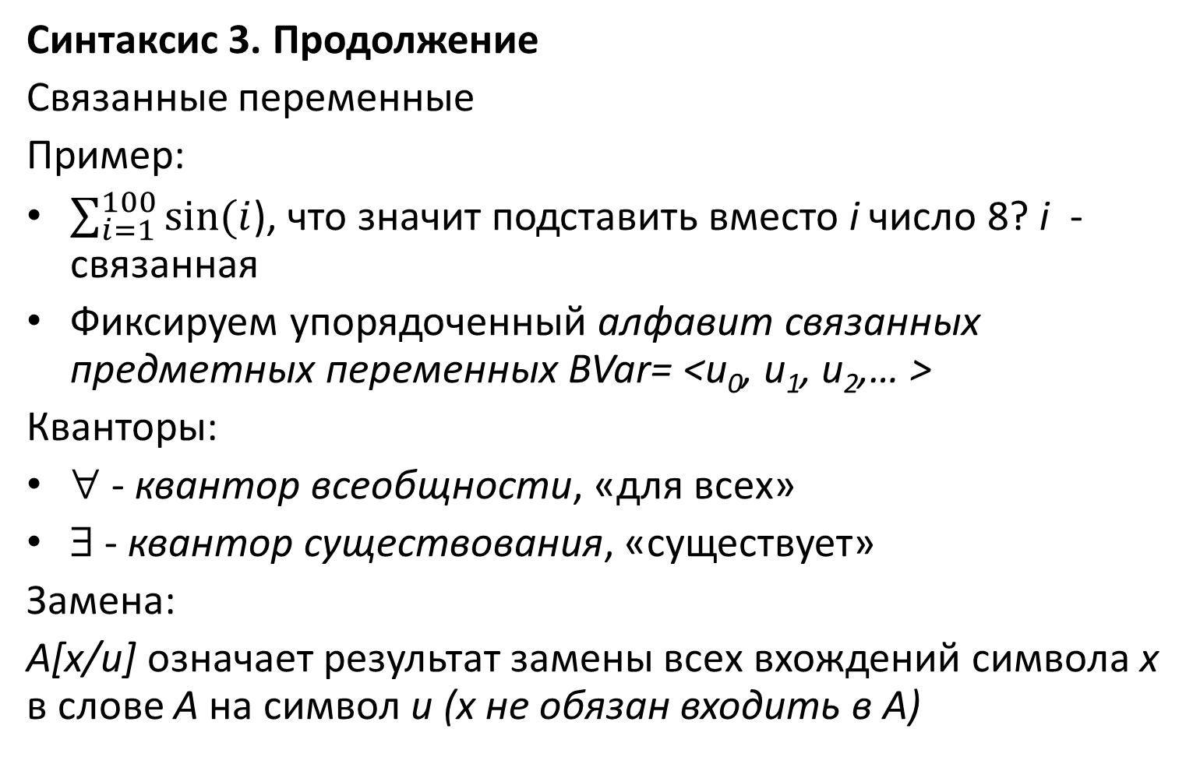
Логика отношений

Slide 36
Логика отношений
Синтаксис 3
Еще один алфавит – связанных переменных
Bvar , тоже термы
Формула (заданной сигнатуры), индуктивное определение:
Атомные формулы – формулы.
Если Φ, Ψ - формулы, τ∈{∧,∨},
  то (¬Φ), (ΦτΨ) – формулы.
Если Φ - формула,
  x – свободная переменная (x∈FVar),
  u – связанная переменная (u∈BVar), не входящая в Φ,
  то (∀u Φ[x/u] ), (∃u Φ[x/u] ), – формулы (в эти формулы x – не входит). ∀ - для всех,
  ∃ - существует

Slide 37
Логика отношений
Пусть задана структура: <D, Σ, Зн>
и интерпретация α = α₁, α₂,… из D^{ω}
Зн формулы Φ ∈ B определяется индуктивно…
Задача. Построить семантику

Slide 38
Логика отношений
Задана структура M=<D, Σ, Зн>
Значение формулы зависит только от значений ее (свободных) переменных
(от соответствующих членов последовательности α)
Если все свободные переменные Φ имеют номера < n, то Φ выражает n-местное отношение на D. Это отношение определимо (или выразимо) в M.

Slide 39
Истинность
Формула без свободных переменных истинна или ложна
Общезначимые формулы – истинные в любой структуре данной сигнатуры
Множество общезаначимых формул – породимо.

Slide 40
Утверждение, которое
вы сейчас видите на экране, –
ложно.
Теорема Гёделя. Формализация
Утверждение в формальном языке, говорящее о собственной истинности (ложности)

Slide 41
Структура M
Ансамбль слов. Кодирование
Определение:
А есть код слова T,
U получается подстановкой Б вместо свободной переменной х в T.
Подст (А, Б) - это код слова U.
Функция подстановки Подст выразима в М.
M может быть, например, арифметикой.

Slide 42
Гёделева диагональ
Ф – формула с одной свободной переменной x
Г = ¬ Ф (Подст(x,x))
Г (код Г) = ¬ Ф (Подст (код Г, код Г)) = ¬ Ф (код Г (код Г))
Теорема Тарского. Не существует формулы Ф, выражающей свойство: «быть кодом истинного в структуре М утверждения».
Д. Предположим, такая формула Ф существует. Рассмотрим формулу: Г (код Г), определенную выше через Ф…
Задача: завершить доказательство

Slide 43
Гёделева диагональ
Ф – формула с одной свободной переменной
Г = ¬ Ф (Подст(x,x))
Г (код Г) = ¬ Ф (Подст (код Г, код Г)) = ¬ Ф (код Г (код Г))
Пусть в нашей структуре М для всякого исчисления над алфавитом {0,1} выразимо свойство «быть кодом выводимого в этом исчислении слова».
Теорема Гёделя. Не существует исчисления, порождающего в точности истинные формулы в структуре М.
Д. Пусть такое исчисление существует, и Ф выражает свойство «быть кодом выводимого слова». Рассмотрим формулу Г (код Г) – истинна…
  Задача: завершить доказательство

Slide 44
alsemenov@umail.ru

